Slide 1
Thứ ngày tháng năm 2024
Tin học
KHỞI ĐỘNG
Trong những tình huống dưới đây, tình huống nào chỉ khi thực hiện thì chương trình mới có được thông tin nhận vào để xử lí?
A. Chương trình tính và đưa ra giá trị biểu thức 10 + 20.
B. Chương trình có nhân vật đọc tên của em sau khi em nhập tên mình từ bàn phím.
C. Chương trình tính và đưa ra quãng đường khi nhập vào vận tốc và thời gian.

Slide 2
Thứ ngày tháng năm 2024
Tin học
CHỦ ĐỀ A2. THÔNG TIN VÀ XỬ LÝ THÔNG TIN
BÀI 8
BIẾN VÀ CÁCH DÙNG BIẾN

Slide 3
Hoạt động 1: Cách dùng biến có sẵn
HS đọc HĐ 1 trong SGK và trả lời câu hỏi sau:
? HĐ 1 cho biết gì và yêu cầu em làm gì
+ Bài cho biết: Bảng 1 là lệnh nhập thông tin từ bàn phím và biến “Trả lời”có sẵn.
+ Bài yêu cầu: Tạo chương trình gọi tên bạn. Khi chạy chương trình, nhân vật mèo hỏi tên em, sau khi em nhập tên mình từ bàn phím, Mèo sẽ gọi tên em.

Slide 4
Hoạt động 1: Cách dùng biến có sẵn
KẾT LUẬN

Slide 5
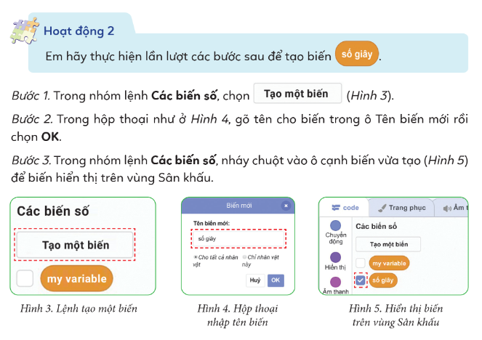
Hoạt động 2: Tạo biến của người dùng

Slide 6
Hoạt động 2: Tạo biến của người dùng
HS thực hiện lại trên máy cá nhân sau khi quan sát GV thực hiện mẫu

Slide 7
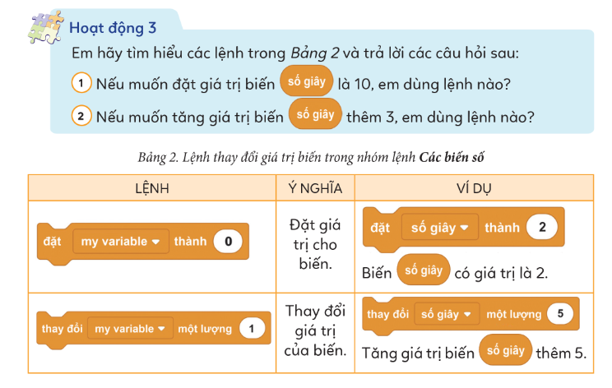
Thảo luận nhóm đôi 3 phút

Slide 8
1. Nếu muốn đặt giá trị biến số giây là 10, ta dùng lệnh
2. Nếu muốn tăng giá trị biến số giây thêm 3, ta dùng lệnh

Slide 9
LUYỆN TẬP
HS thực hiện trên máy cá nhân và báo cáo kết quả

Slide 10
VẬN DỤNG

Slide 11
GIÚP ÔNG LÃO CÂU CÁ!
Đến giờ câu cá rồi . Các cháu giúp ông nhé ^^
PLAY

Slide 12
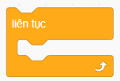
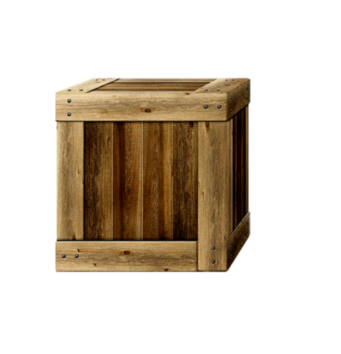
Lệnh này thuộc nhóm lệnh nào?
A) Điều khiển
C) Hiển thị
B) Sự kiện
D) Chuyển động
B
A
SAI Mất rồi
C
D
SAI Mất rồi
SAI Mất rồi

Slide 13
Tạo biến số giây em thực hiện trong nhóm lệnh nào?
A) Nhóm lệnh chuyển động.
C) Nhóm lệnh các biến số.
B) Nhóm lệnh bút vẽ.
D) Nhóm lệnh Hiển thị
B
Sai mất rồi
Sai mất rồi
Sai mất rồi
D
A
C

Slide 14
Lệnh ở hình bên thuộc nhóm lệnh nào?
A) Nhóm lệnh hiển thị.
C) Nhóm lệnh chuyển động.
B) Nhóm lệnh cảm biến.
D) Nhóm lệnh sự kiện.
Sai mất rồi
B
Sai mất rồi
Sai mất rồi
A
C
D

Slide 15
Ông cảm ơn các cháu giúp ông câu cá nha ^^

Slide 16
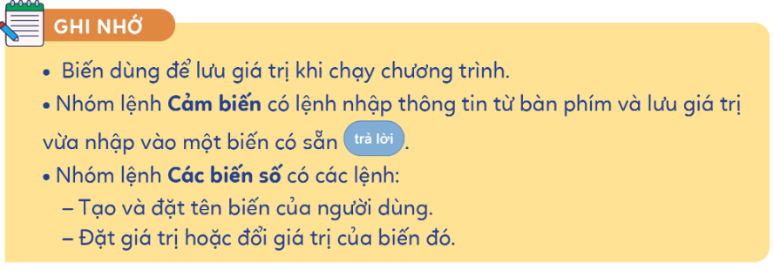
1
1
2
HOẠT ĐỘNG

Slide 17
CHÚC CÁC EM HỌC TỐT!

